Slide 1
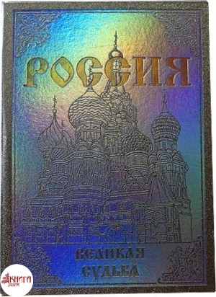
30-е годы в судьбе страны

Slide 2
В декабре 1925 года XIV съездом партии, вошедшим в историю как съезд индустриализации, была предложена программа скорейшего создания в стране мощной промышленной базы.

Slide 3
Народ, одушевленный идеей строительства нового государства, показывал чудеса героизма и самоотверженности.

Slide 4
Фотография 1932 года

Slide 5
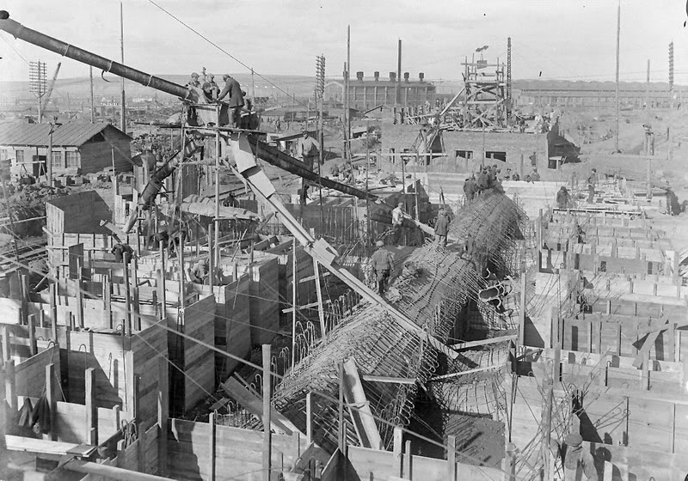
Появление новых строек.
Одним из итогов индустриализации в СССР стало создание новых отраслей промышленности – станкостроение, авиастроение, автомобилестроение, приборостроение, производство тракторов.

Slide 6
ДнепроГЭС, 1934 год.

Slide 7
Советская власть большое внимание уделяла спорту и его пропаганде. В 1931 г. был введен обязательный всесоюзный спортивный комплекс «Готов к труду и обороне» (ГТО).

Slide 8
В 30е годы началась коллективизация, т.е. политика преобразований сельского хозяйства на основе раскулачивания и насаждения коллективных форм хозяйства. Это время стало самым сложным и драматичным периодом в судьбе русского крестьянства.

Slide 9
Раскулачивание – уничтожение зажиточного крестьянства с целью получения средств на коллективизацию.

Slide 10
Кулаков выселяли с семьями, грудными детьми, стариками в отдалённые районы Сибири, Урала, Казахстана.

Slide 11
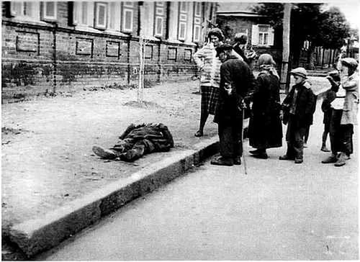
Голод 1932–1933 годов –
это не результат стихийных бедствий.

Slide 12
Причины голода: коллективизация, хлебозаготовки, крестьянское сопротивление,

Slide 13
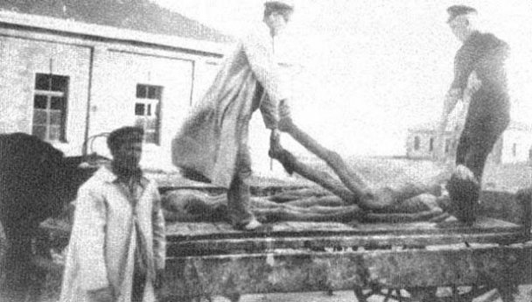
Причины голода:“наказание крестьян с помощью голода” во имя укрепления режима и утверждения колхозного строя.

Slide 14
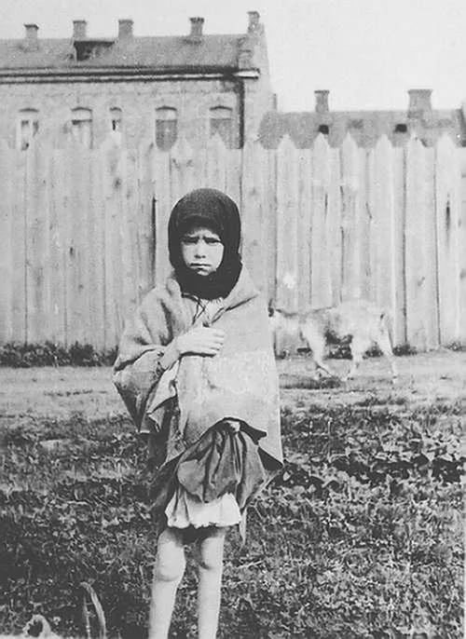
Больше всего от голода страдали дети.

Slide 15
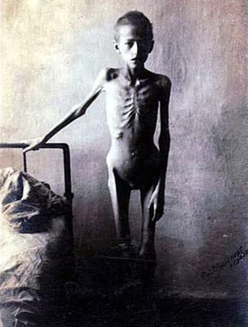
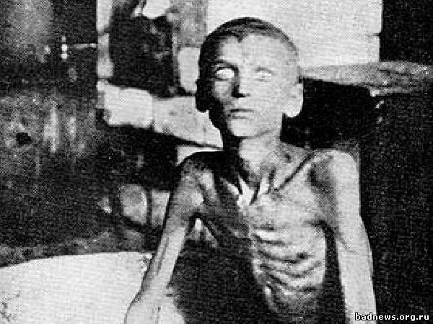

Slide 16
В пищу пошли суррогаты: в муку добавляли головки от льносемени, жмых, дуранду, толченую лебеду, желуди, траву.

Slide 17
Ели кошек, собак, трупы павших, больных животных. Люди нищенствовали, пухли от голода, умирали.

Slide 18
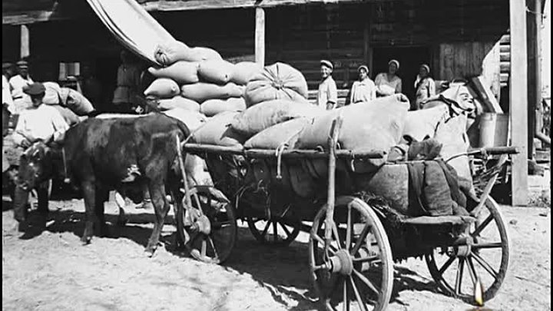
Несмотря на масштабы голода, за границу было вывезено 18 млн. центнеров зерна для получения валюты на нужды индустриализации.

Slide 19
Источники
http://www.famhist.ru/famhist/all_st/0005be1b.htm
https://kopilkaurokov.ru/literatura/uroki/intieghrirovannyi-urok-litieratura-istoriia-11-klass-po-rasskazu-v-tiendriakova-khlieb-dlia-sobaki
http://psiholik.ru/urok-literaturi-po-rasskazu-v-tendryakova-hleb-dlya-sobaki/index.html

